Slide 1

LITERARNI KLUB
OBVEZNI IZBIRNI PREDMET v 7. RAZREDU
Učiteljica: Nina Petek

Slide 2
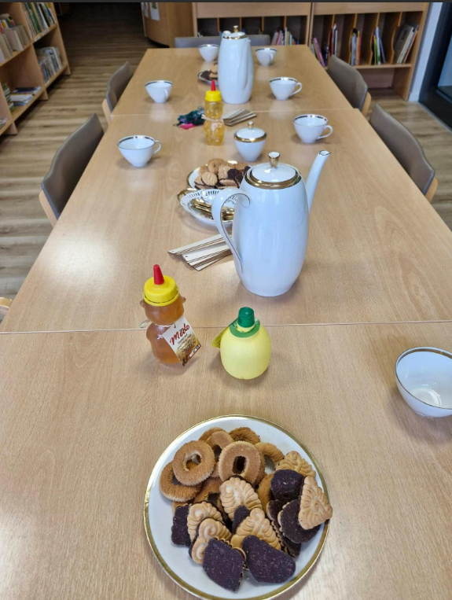
Kaj bomo počeli?
Učenci med seboj izmenjujejo vtise o prebranih knjigah, predloge za branje.
Prirejali bomo bralne čajanke, ob katerih se bomo družili ob prebranih knjigah, čaju in piškotih.
Obiskali bomo tudi knjižni sejem, se družili v knjižnici.
Urejali bomo knjižne razstave in širili dober glas o branju.

Slide 3
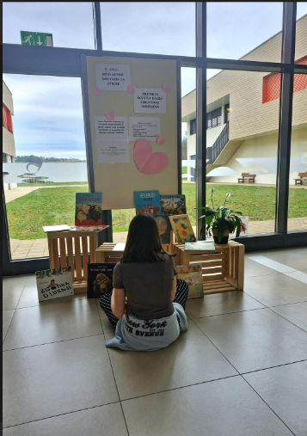
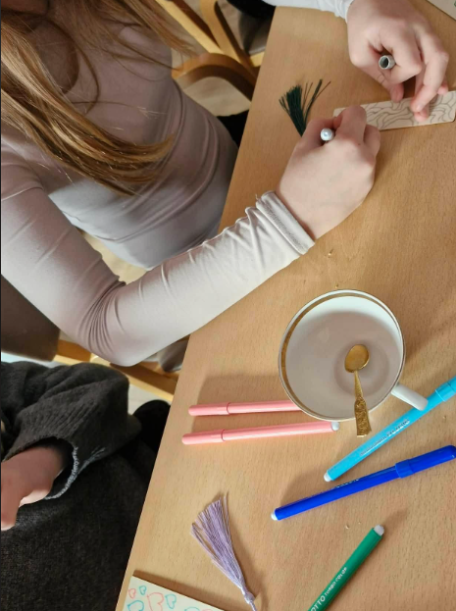
Razvijali bomo pozitiven odnos do knjige, se spoznavali z drugimi kulturami, si širili svoje obzorje in se ustvarjalno odzivali na prebrano.
Spoznavali in utrjevali bodo pojme literarne teorije, kar bo marsikomu v pomoč pri rednih urah slovenščine.

Slide 4
Cilji predmeta
razvijajo si pozitiven odnos do knjig;
širijo si besedni zaklad;
širijo si obzorja;
spoznavajo kakovostno in raznovrstno leposlovje;
pogovarjajo se o prebranih delih;
ustvarjajo lastna domišljijska in doživljajska besedila;
pišejo različne literarne zvrsti in jih medpredmetno povezujejo z drugimi predmeti (gledališki klub, novinarstvo …);
pišejo dnevnik branja;
pišejo in rišejo stripe.

Slide 5
Lepo vabljeni,
res bo zabavno.
☺

